Slide 1
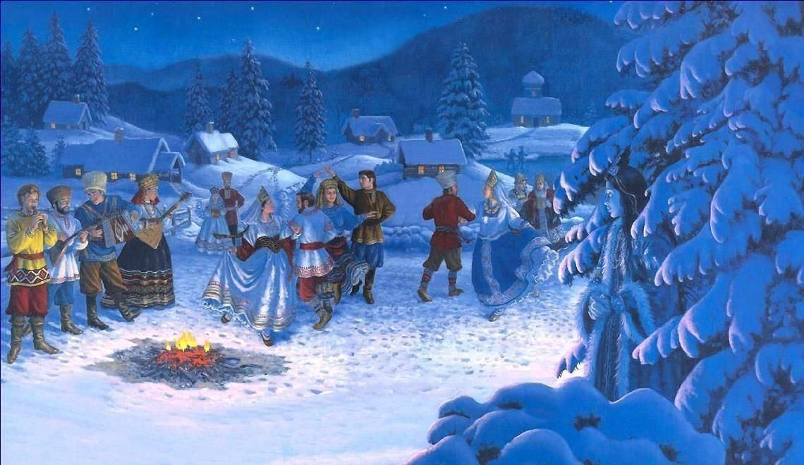
КРЕЩЕНСКИЕ ЗАБАВЫ

